Slide 1
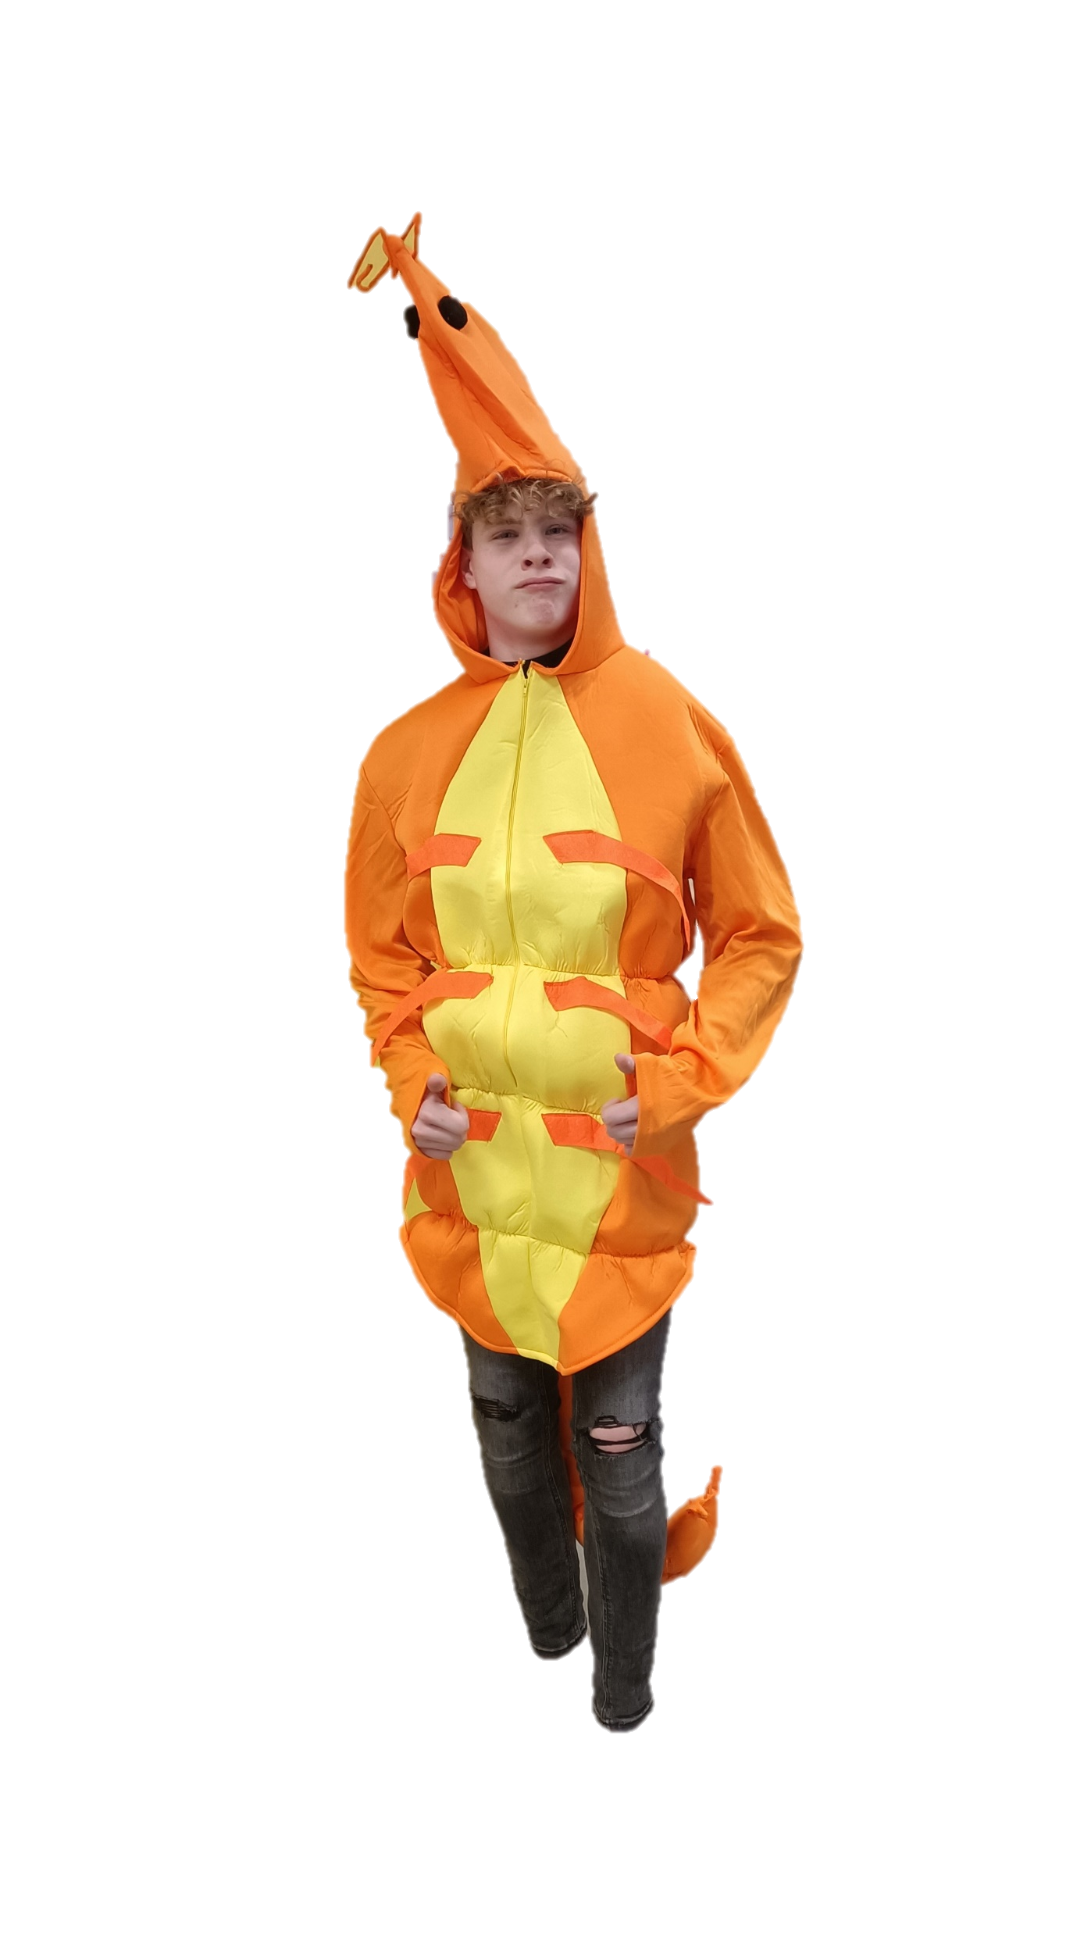
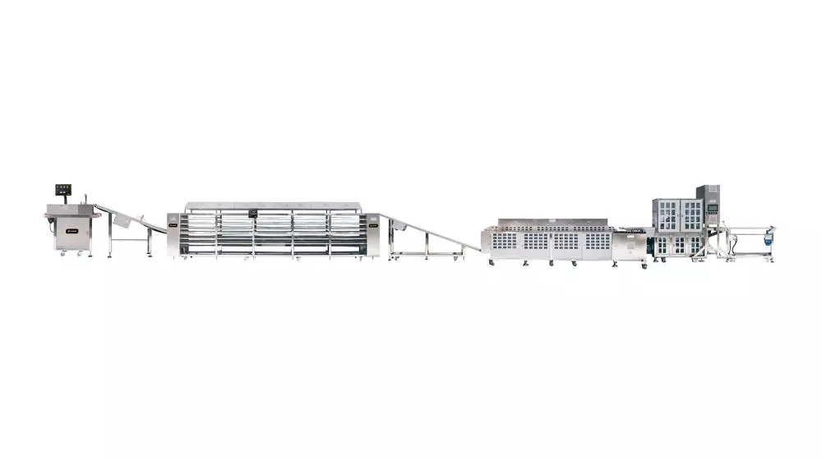
De Natte Garnalen Presenteert
Deeg Rollie Bollie

Slide 2
De Presentatie Deegroller van nu!
- Makkelijk mee te nemen
- Snel opgezet/gedemonteerd
- Laat KAAK op zijn best in het klein zien

Slide 3
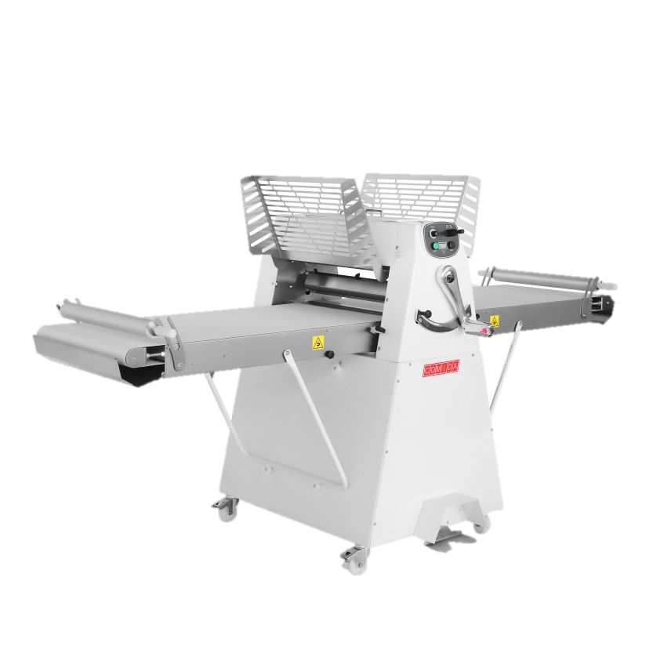
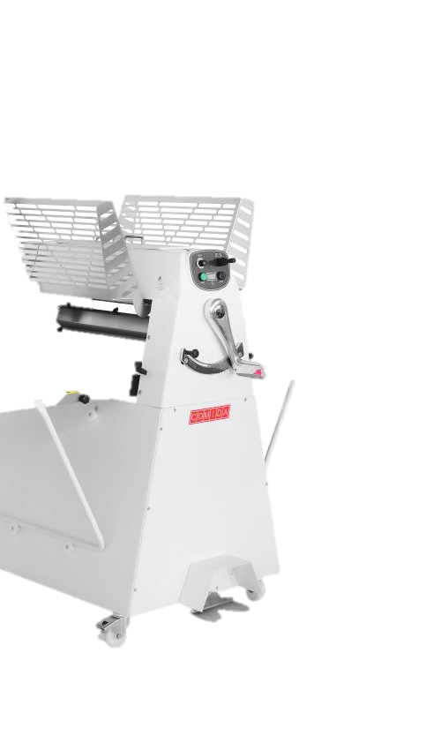
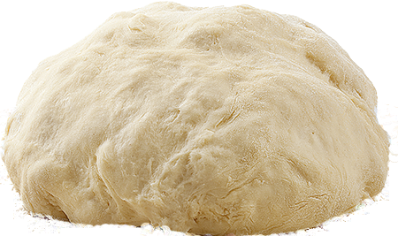

HET IDEE!
Kleine Makkelijk mee te nemen geautomatiseerde deegroller
Veel Beweging dus pakt de aandacht
Blijft in een Loop ∞
Wat kan je ermee doen
Een eventuele robot arm om het deeg van de ene kant weer op te rollen en er weer terug in te doen
Mensen het deeg zelf erin doen en weer oprollen

Slide 4
HET ONTWERP
2 Support pijlers
2 Rollers
2 invoeg platen
Motor, Accu, Schakeling

Slide 5
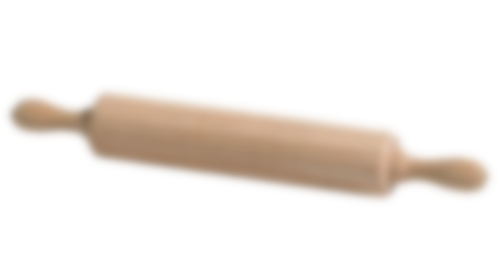

EN NU IN HET ECHT!

